Slide 1
Serendipity o. s.
Aplikace virtuálního veletrhu
Yvonne Mahdalová
Eva Nohejlová
Vendula Novotná

Slide 2
Obsah
Situační analýza
    Analýza zákazníků (dle závěrů marketingového výzkumu)
    Analýza konkurence
    SWOT
Marketingové cíle
Akční opatření
    Rozšíření aplikace
    WWW stránky a FB
    Osobní emaily + promo video
    Bannerová reklama
    Reálný veletrh NO
    Billboardy Praha a Brno
Časový harmonogram
Rozpočet
Kontrola

Slide 3
Situační analýza
Závěry výzkumu, analýza zákazníků
Veletrh
    85 % NO nemá ponětí o jeho existenci
    Stánek zdarma by si zřídily 2/3 dotázaných (26 % možná i placený, cena 1.000 – 3.000 Kč jednorázový poplatek, pro většinu NO placená verze nepředstavuje výhodu)
    Aktualizace stánku 1x měsíčně (45 % NO)
    Loterie (kladná odezva 50:50; nemotivující pro využití placené verze)
Extra velké organizace
Extra malé organizace
Ideální zákazník?
  Nízký roční rozpočet na propagaci
  Činnosti v oblasti kultury, vzdělání, soc. služby, volný čas
  Oblast působení kraj / celá ČR

Slide 4
Situační analýza
Analýza konkurence
Přímá konkurence není
Potenciální konkurence (sociální sítě ), široké spektrum lidí
Nepřímá konkurence (A-CSR, BLF), nadstandardní služby, možnost spolupráce
 | Serendipity o.s. | A-CSR | BLF
Nabídka základního členství zdarma | ANO | ANO | ANO
Nabídka exkluzivního členství zdarma | NE | ANO* | ANO*
Nabídka placené reklamy (web) | ANO | NE | NE
Nabídka nadstandardních služeb zdarma | NE | ANO | ANO

Slide 5
Situační analýza – SWOT
Strategie WT
Silné stránky - STRENGTHS | Slabé stránky - WEAKNESSES
1. Propagace zajištěná nadnárodní společností zdarma - Google | 1. Slabé jméno organizace – neznalost, neexistují recenze, hodnocení ani doporučení …
2. Snadná dostupnost pro uživatele (vystavovatelé i veřejnost) | 2. Vysoké zřizovací náklady (na propagaci sdružení a aplikace, prvotní investice apod.)
3. Nevšední/neobvyklý produkt | 3. Neznalost technické proveditelnosti
4. Dobré konexe zadavatele | 4. Absence stabilního pracovního týmu
5. Nízkonákladová forma propagace pro NO | 5. Chybějící zkušenosti s podobným projektem
6. Kontrola poskytovaných informací (relevantnost, validita, pravdivost, …) | 6. Povrchní znalost tématu CSR a NO
Příležitosti – OPPORTUNITIES | Hrozby - THREATS
1. Možnost propagace aplikace zdarma různými formami („všechno v jednání“) | 1. Neatraktivita produktu pro uživatele
2. Konkurence – neexistuje přímá; potenciální možnost spolupráce s nepřímými konkurenty | 2. Nízké bariéry vstupu pro potenciální konkurenci
3. Důraz na ochranu životního prostředí | 3. Silná nepřímá konkurence v oboru
4. Důležitost CorporateSocialResponsibility | 4. Nestabilní ekonomické prostřední à nezájem o placené služby
5. Ochota lidí účastnit se charitativní loterie | 5. Riziko nízkých příjmů, které nepokryjí náklady
6. Akcelerující rozvoj technologií (tablety, smartphony, …) | 6. Závislost na jiných subjektech – poskytovatelích technického zázemí pro aplikaci

Slide 6
Marketingové cíle
Nalezení optimálních marketingových kanálů
Získání nových vystavovatelů
  1.000 vystavujících NO do konce roku 2015
Inovace samotné aplikace
SMART
  Spuštění aplikace: 1. 1. 2015

Slide 7
Akční opatření 1
Rozšíření aplikace
Recenze na výrobky či služby od stávajících klientů
Přímá komunikace s klienty skrz stánek
Možnost audiovizuální prezentace stánku
Ostatní
    Volná pracovní místa
    Přímý prodej výrobků skrz aplikaci
ČH – před spuštěním aplikace
Rozpočet
20 hodin práce člověka

Slide 8
Akční opatření 2
Internetové stránky, Facebook
Internetové stránky
  jazyková bariéra
  později možné rozšíření o další jazyky
  minimální finanční náročnost (svépomocí – 5 hodin, profesionál – cca 2 500 Kč)
Sociální sítě (Facebook)
  sdružení profil již má – vlastní profil pro projekt?
  možnost reklamy (100 Kč / 201 Kč / 301 Kč / 402 Kč denně)
  zřízení zdarma, časová náročnost – 4 hod + 1 hod (1-2krát týdně)

Slide 9
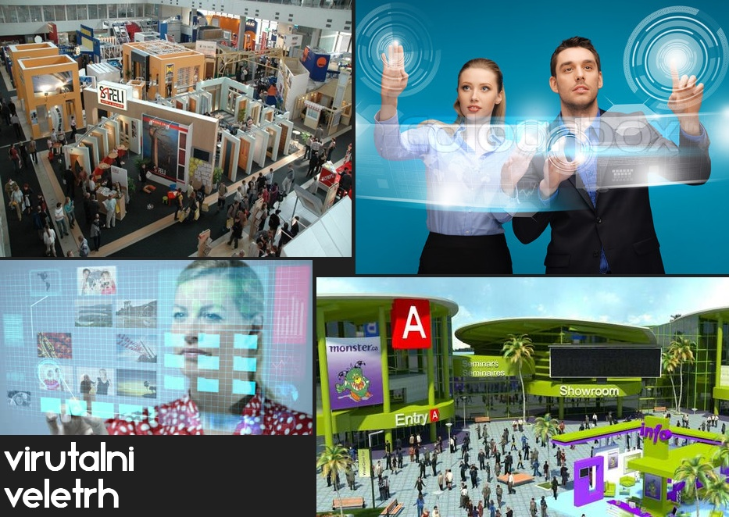
Akční opatření 3
Osobní maily + video upoutávka
20 hodin práce člověka
Před koncem roku 2014 (3. týden v prosinci)

Slide 10
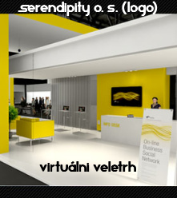
Akční opatření 4
Bannerová reklama
www.neziskovky.cz
5 x 6 cm, výhodné umístění
20 hodin práce člověka
3.700 Kč / 4 týdny
    Náklady 7.400 Kč
Leden a červen 2015

Slide 11
Akční opatření 6
Reálný veletrh NO
Duben 2015 (ceny z roku 2014)
2 lidé – 10 hod (příprava, obsluha stánku, sklizení)
Cena stánku
  Výstavní plocha 180 x 150 cm - 900 Kč
  Velký prezentační stánek na prostranství před budovou NTK: Výstavní plocha 300 x 300 cm - „party“ stan – 2 000 Kč
Návrh letáků - TOPDESIGNER.CZ (2000 Kč – 4000 Kč)
Tisk letáků – 1000 ks + 250 ks zdarma (734,98 Kč vč. dopravy)
Náklady celkem = cca 4634,98 Kč

Slide 12
Akční opatření 7
Billboardy – Praha a Brno
Praha - Nové město, Starém město či Josefov
Brno – střed města
Cena billboardů ovlivněna lokalitou, velikostí plochy a frekvencí lidí
  Praha – (6 000 – cca 40 000 Kč/ měsíc)
  Brno – (5 000 – 30 000 Kč / měsíc)
Tisk a výlep 2 ks – 2 498 Kč
Design – cca 5 000 Kč
Náklady celkem = 32 498 Kč
Časová náročnost cca 10 -15 hodin

Slide 13
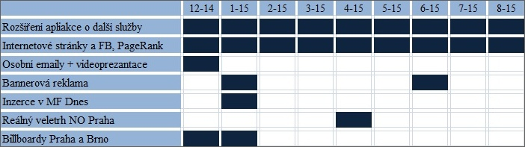
Časový harmonogram

Slide 14
Rozpočet
nebyl zadavatelem určen
u každého akčního opatření udáváme dvě ocenění – snaha domluvit s poskytovateli co nejvíce propagace zdarma
Akční opatření | Standardní ocenění | Ocenění po smlouvání
Rozšíření aplikace o další služby | 0 Kč (zahrnuto v platu programátora webu) | 0 Kč
Internetové stránky | 0 Kč (v rámci úspory nákladů jsme zvolily překlad svépomocí) | 0 Kč
Facebook | 0 Kč (v rámci činnosti členů sdružení) | 0 Kč
PageRank | 7 500 Kč | 7 500 Kč
Osobní e-maily + videoprezentace | 30 000 Kč (odhadní cena za tvorbu videa) | 30 000 Kč
Bannerová reklama | 7 400 Kč | 7 400 Kč
Inzerce v MF Dnes | 79 000 Kč | 2 000 Kč (pouze cena za design → předpokládáme dohodu s MF Dnes)
Reálný veletrh NO Praha | 4634,98 Kč | 4634,98 Kč
Billboardy Praha a Brno | 57 498 Kč | 55 000 Kč
Celkem: | 186 032,98 | 106 534,98 Kč

Slide 15
Kontrola
Průběžný počet vystavovatelů z řad NO
    Typ, velikost NO
    O jaké služby mají převážně zájem

Slide 16
Děkujeme za pozornost!

